Slide 1
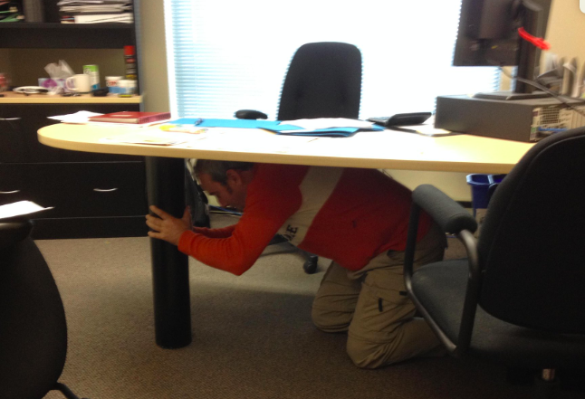
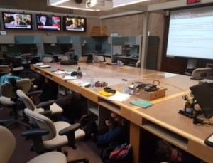
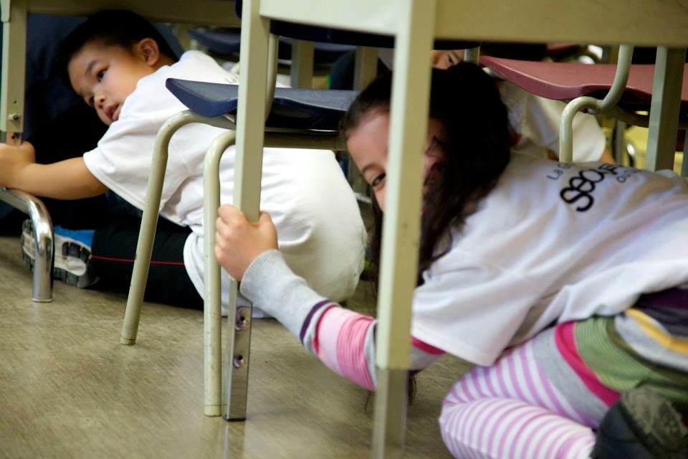
#Jesaisquoifaire

Slide 2
Introduction
Qu’est-ce que la Grande Secousse?
Pourquoi participer?
Quoi faire pour participer?
Quoi faire de plus?
Présentation pour les jeunes?

Slide 3
Qu’est-ce que la Grande Secousse ?
C’est un exercice de simulation de tremblement de terre lors duquel on pose 3 gestes simples:
Cet exercice a été initié en Californie en 2008 et est effectué depuis dans plusieurs pays dans le monde.
Une 1re édition s’est tenue à Charlevoix en 2013 et appuyé par
le ministère de la Sécurité publique, toute la population du
Québec est maintenant invitée à se mobiliser chaque année
le 3e jeudi du mois d’octobre.

Slide 4
Pourquoi Participer ?
C’est un exercice ludique et important qui se pratique mondialement.
Pour faire partie d’une vague mondiale et c’est une fenêtre ouverte sur la planète et le monde.
Ça ne prend qu’une minute ou deux si on pratique les répliques sismiques.
Chacun reste à sa place… sous son pupitre.
Affiches, bandes sonores, etc fournies.
Pour en faire un projet unique en classe.
Pour enseigner aux enfants quoi faire si un séisme se produit.
https://www.youtube.com/watch?v=ceH4gteDJ4E
(cliquer sur le lien pour visualiser la vidéo)

Slide 5
Pourquoi Participer ?
Certains se posent ce genre de questions :
Pourquoi pratiquer un exercice de tremblement de terre alors qu’il y en a très peu et de faible intensité au Québec ?
Fait-on peur aux enfants ?
Pourquoi ne pas se concentrer sur d’autres sinistres qui arrivent plus souvent au Québec ?

Slide 6
Pourquoi Participer ?
Des réponses
Il importe de sensibiliser les enfants, de toutes les régions et de tous les âges, au fait que les catastrophes et les situations d'urgence peuvent survenir partout au Québec et à tout moment.
Il se produit plusieurs centaines de tremblements de terre chaque année au Québec. Rares sont ceux qui causent des dommages, mais quelques tremblements de terre d’une magnitude de 6 à 7 sur l’échelle de Richter ont déjà secoué le Québec.
Bien sûr, il ne s'agit pas d'effrayer inutilement les enfants, mais de les informer adéquatement pour qu'ils se sentent prêts, et exercent une certaine vigilance.
Dans une situation inhabituelle, il importe d’inciter les enfants à adopter les bonnes pratiques (un peu comme un exercice d’évacuation).

Slide 7
Pourquoi Participer ? Nous sommes plutôt vulnérables aux catastrophes quand elles se produisent (inondations printanières au Québec, Ouragan Harvey au Texas, Feux de forêt, etc.), raison de plus pour être collectivement prévenants...
Faire partie d’une vague mondiale
La Grande Secousse est un événement mondial qui se produit chaque année et qui rassemble plus de 50 millions de personnes!
La même journée et à la même heure locale, des millions d’écoliers pratiquent 3 gestes simples qui pourraient sauver des vies et éviter des blessures pouvant résulter de la chute de meubles et de la projection des objets durant un tremblement de terre.
Au-delà de l’exercice, nous pouvons tous jouer un rôle, en fonction de notre réalité et des ressources à notre disposition dans la sensibilisation, la prévention et la préparation à de tels aléas et contribuer à renforcer la résilience de la société québécoise.

Slide 8
Quoi faire pour participer ?
Votre école ou votre classe s’inscrit sur le site : Grande Secousse : https://www.grandesecousse.org/inscrivezvous/
Vous
imprimez les affiches et certificats (voir pages suivantes).
utilisez cette présentation PowerPoint pour introduire l’exercice auprès de vos élèves.
Participez activement à l’exercice le jeudi 17 octobre, 10h17am ou à un moment de votre choix.
Facultatif
Faire de la Grande Secousse un projet éducatif.
Mettre à jour le plan d’urgence de votre école.

Slide 9
Ressources pratiques
Affiches imprimables
"Je sais quoi faire" Couleur (PDF) Noir et blanc (PDF)
"Je participe!" Couleur (PDF) Noir et blanc (PDF)
"Joignez-vous" Couleur (PDF) Noir et blanc (PDF)
Bande sonore
Sur votre système interphone ou en classe, utilisez les fichiers joints pour diriger l’exercice :
Audio - Narration avec effets sonores (2.7 Mb MP3)
Audio - effets sonores seulement (1 MB MP3)
Cette présentation (section suivante)
Vous pouvez utiliser cette présentation pour vous guider dans les actions à prendre.

Slide 10
Quoi faire de plus ?
Voici quelques moyens pour faire rayonner votre événement:
Invitez les familles des élèves (facultatif) à s’inscrire sur le site en tant que citoyens.
Invitez le responsable des mesures d’urgence de votre municipalité à se joindre à vous.
Faites une demande de visite d’experts en sécurité civile ou même la visite de la mascotte Sécuro en contactant info@grandesecousse.org
Invitez les médias locaux lors de votre exercice.

Slide 11
Pour aller plus loin
Une approche éducative et ludique auprès des jeunes
Consultez les sites web ci-dessous pour réaliser des activités pédagogiques :
S.O.S Sécuro, site jeunesse du ministère de la Sécurité publique du Québec (programmes pour chaque année scolaire). Communiquez avec nous pour organiser la visite de la mascotte Sécuro à votre école !
La Croix-Rouge canadienne, et leurs modules préparatoires
La Sécurité publique du Québec pour apprendre à réaliser un plan familial d’urgence par exemple.

Slide 12
Présentation pour les jeunes

Slide 13
#Jesaisquoifaire

Slide 14
Pourquoi y a-t-il des tremblements de terre ?
Cliquez sur l’image pour faire jouer le vidéo

Slide 15
Qu’est-ce que la Grande Secousse ?
Aujourd’hui, plus de 50 millions de personnes à travers le monde participent à cet exercice.
Afin de savoir quoi faire si un tremblement de terre se produit.
Sais-tu quoi faire?
https://www.youtube.com/watch?v=XA1cGF-soh4&feature=youtu.be (cliquer sur le lien pour visualiser la vidéo)

Slide 16
BRAVO!!!
Tu sais maintenant quoi faire en cas de tremblement de terre!

Slide 17
Pour aller plus loin…

Slide 18
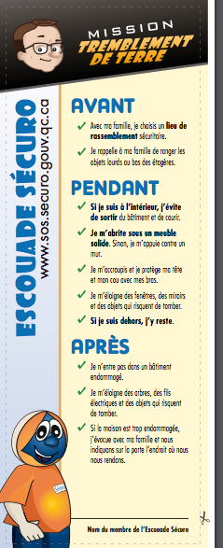
Participe à la mission Tremblement de terre de Sécuro.
http://www.jeunesse.securitepublique.gouv.qc.ca/jeunes/3e-annee/zone-de-jeux/escouade-securo/tremblement-de-terre.html

Slide 19
L’aléa sismique
S’adresse aux jeunes du
3e cycle primaire et secondaire

Slide 20
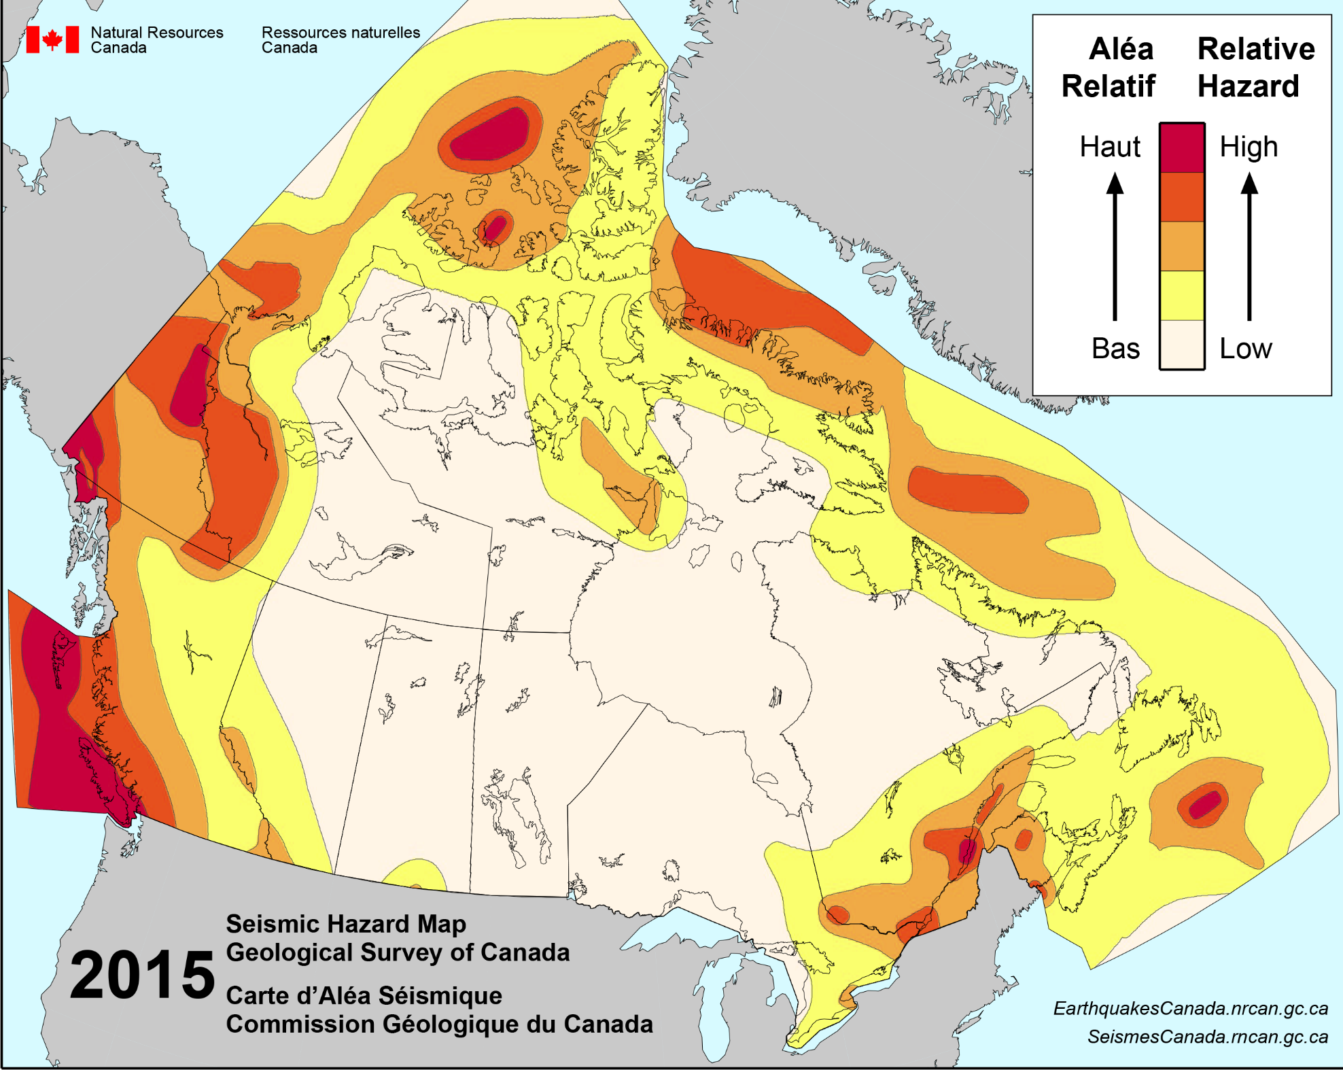
L’aléa sismique au Canada

Slide 21
L’aléa sismique au Québec

Slide 22
Quelques chiffres
Le risque sismique :
1663 : Séisme de magnitude 7 dans la région de Charlevoix causant beaucoup de dommages.
Le 25 novembre 1988, à 18 h 46, un tremblement de terre de magnitude 5,9 sur l’échelle de Richter a secoué les régions de Saguenay, Québec, Charlevoix et la Mauricie. Il a été ressenti dans tout le Québec.
La Grande secousse :
En 2018 c’est plus de 140 000 Québécois ont participé à l'exercice.
Tout le monde est concerné. Chaque individu et chaque acteur du territoire.
C’est un exercice internationale rassemblant plus de 60 millions de participants en 2018.

